Slide 1
水質優養化之探討
三隻倉鼠

Slide 2
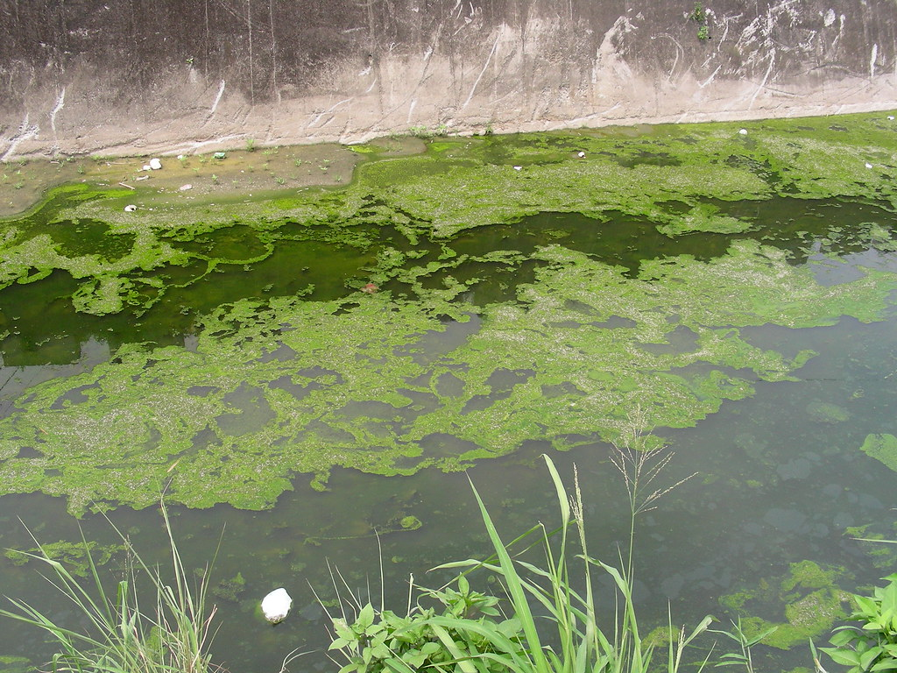
研究動機
花蓮有許多水域環境，因此我們想探討花蓮的水域是否受到優養化的危害，以及民眾對優養化的認知。
https://www.google.com.tw/search?as_rights=(cc_publicdomain%7Ccc_attribute)&as_q=%E5%84%AA%E9%A4%8A%E5%8C%96&hl=zh-TW&tbm=isch#imgrc=REMwohogpPnLOM:

Slide 3
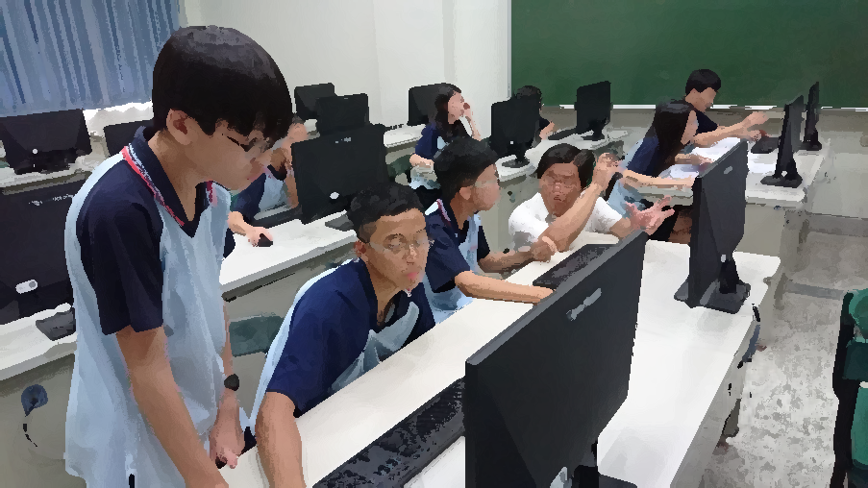
研究目的
深入認識優養化：探討優養化的定義、成因、影
響、過程及解決辦法
釐清民眾的優養化認知
研擬後續研究方向

Slide 4
研究流程
確定研究主題
擬定研究目的
蒐集相關文獻
回收問卷分析問卷數據
撰寫研究報告
製作google表單

Slide 5
優養化之定義
優養化是指：
｢湖泊、河流、水庫等水體中氮、磷等植物營養物質含量過多所引起的水質污染現象｣。
Notes:
根據經濟合作暨發展組織(OECD)在 1970年代的定義，優養化是營養鹽使水體豐富化而導致生態系統產生結構性的改變。例如：藻類及水中植物增生、魚種減耗、整體水質變差和其他減少或阻礙使用水的效果。

Slide 6
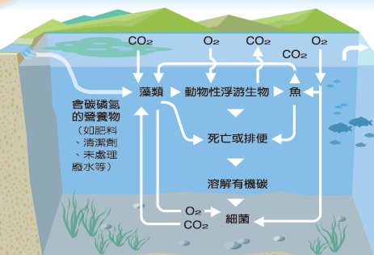
優養化之過程
圖一
http://chunmingchang.blogspot.com/2015/05/blog-post_4.html
當水域中的營養鹽增加以後：
1. 水體表層的藻類大量繁殖
2. 在水體底層的缺氧區，會使得厭氧細菌增生
3. 水中的細菌需要消耗氧氣以分解藻類殘骸

Slide 7
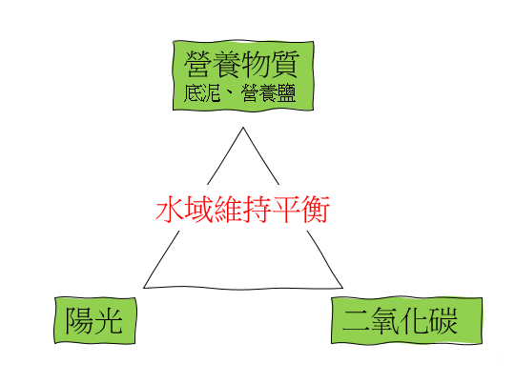
優養化的成因
天然性優養化
→光合作用要素
人為性優養化
→含有氮、磷物質的
農藥、肥料、廢水

Slide 8
優養化的影響
生物增加 → 藻類、厭氧細菌
生物減少
生態系平衡失調
破壞水質環境→溶氧量不足、湖泊變成陸地、水質發臭及濁度增加
人體影響→藻類毒素
Notes:
微生物增加
1.浮游性植物的數量增加
2. 浮游性植物的毒性
生態系平衡失調
1. 生物多樣性降低
2. 食物鏈失衡
生物減少
3. 良好魚種消失
破壞水質環境
1. 溶氧量不足
2.湖泊變成陸地
3.水質發臭及濁度增加
人體影響
對於人體有長期慢性的影響（藻類毒素）
1986 年學者 Sechi 歸納出下列八項優養化主要的影響：
一.破壞水質環境
1. 產生影響水質的顆粒性物質
2. 產生大量無機物質
3. 產生大量造成水質出現難聞氣味或口味的有機物質
4. 水質產生異味
5. 優質魚種的消失或顯著減少
6. 毒藻大量繁殖
7. 影響觀光業
8. 導致水中溶氧減少

Slide 9
過去的解決方法
調整營養鹽的比例
物理性混合水體
以不透明襯墊遮蔽水體
運用強力的殺藻劑

Slide 10
優養化的預防辦法
關於優養化，最有效的預防策略是降低營養鹽進入水域。
使用三級處理模式
運用生態過濾系統
降低清潔劑中的磷含量
建立合理的農業施肥模式

Slide 11
優養化的解決辦法
以水換水
挖掘底泥
增加鐵或鋁鹽、鈣鹽，以協助產生磷的沉澱。
直接供氧至水體以恢復生態的情形，以減少優氧 化過程所導致的缺氧生態、 阻斷無氧細菌的代謝

Slide 12
問卷調查& 問卷基本資料
問卷設計是用小組腦力激盪的方式，讓大家各自提出最有興趣了解的問題， 最後再彙整成一份完整的 10題問卷。
本次問卷使用google表單共發出90份問卷，回收 90 份，其中有效問卷 90 份，無效問卷 0 份。

Slide 13
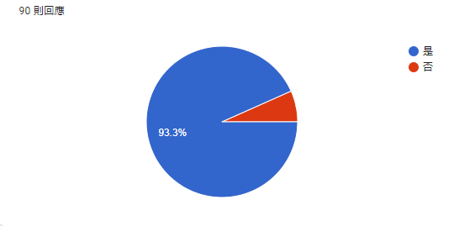
1.是否曾聽聞過「水質優養化」?
93.3 %

Slide 14
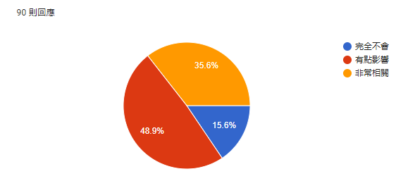
2.您覺得優養化是否會影響到您的生活？
35.6 %

Slide 15
問卷結果–3、4、5、7題
問題 | 3.試問下列會造成優養化的關鍵物質? | 4. 試問優養化為「人為或自然因素造成」? | 5. 試問下列水質優養化的成因何者正確？ | 7. 試問下列水質優養化的影響何者正確？
答案 | 磷 | 以上皆有可能 | 水中營養物質過多 | 魚類大量死亡
正確率 | 73.3% | 75.6% | 80% | 85.6%

Slide 16
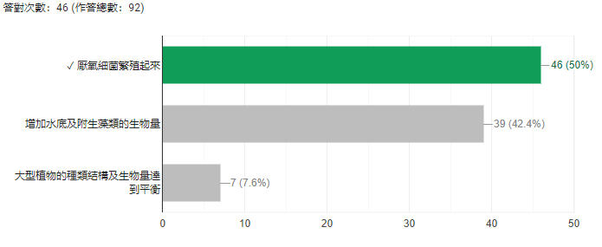
6.試問下列水質優養化的影響何者正確
50%

Slide 17
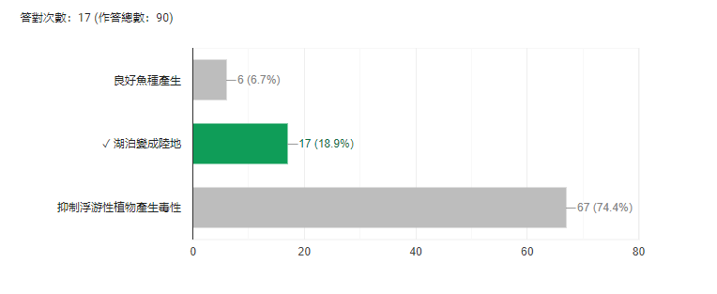
8.試問下列水質優養化的影響何者正確？
18.9 %

Slide 18
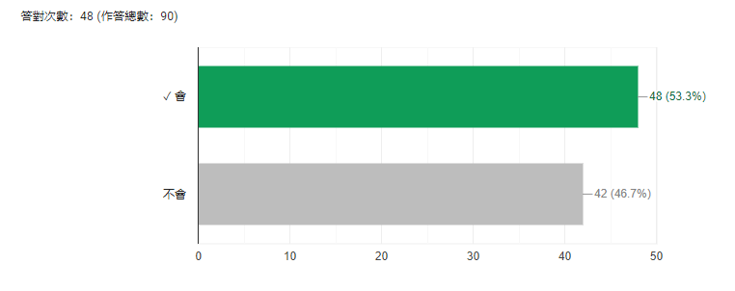
9.試問海洋是否會優養化?
53.3 %

Slide 19
10.是否具有解決優養化的辦法?
加強汙水的處理
減少廢水的排放

Slide 20
結論
優養化為水體中氮、磷等植物營養物質含量過多所引起的水質污染現象。
優養化主要分為天然性優養化及人為性優養化。
優養化會造成生態失衡、水質汙染並對人體造成傷害。
現在對優養化的解決方法所能達到的效能有限，因此預防水域優養化才是最有效的策略。

Slide 21
結論
我們發現大部分的人都聽聞過優養化，但僅有35.6%的人認為優養化和自己的生活非常相關。
接下來的優養化相關問題正確率都達七成。

Slide 22
未來展望
未來我們的研究方向：
模擬優養化生態。
調查各水域優養化情形，並提出解決和預防的方法。

Slide 23
引注資料
What is eutrophication? Causes, effects and control. http://www.eniscuola.net/en/2016/11/03/what-is-eutrophication-causes-effects-andcontrol/
蔡韶恬、陳昭錦 (2014)。優養化 (Eutrophication) (二)。科學 Online。 http://highscope.ch.ntu.edu.tw/wordpress/?p=57142
謝嘉 (2015)。缺氧而死，全球死區中的優養化與生態浩劫。地理眼 GEOGDAILY。https://www.geog-daily.org/morethanhuman/deadzone
科學少年。遠流出版社。2018 年 3 月。
郭振泰、吳俊宗、吳先琪 (2005)。以生態工法淨化水庫水質控制優養化研究 計畫。國立台灣大學。http://ntur.lib.ntu.edu.tw/retrieve/168487/10.pdf

